Slide 1
Государственное бюджетное образовательное учреждение высшего образования «Красноярский государственный медицинский университет имени профессора В. Ф. Войно-Ясенецкого» Министерства здравоохранения Российской Федерации Кафедра-клиника ортопедической стоматологии Керамические материалы, применяемые в ортопедической стоматологии
Институт стоматологии
Студентка 105 группы
Медербекова Айжана Медербековна

Slide 2
План
1. История стоматологической керамики
2. Понятие, классификация, состав и строение керамики
3. Применение керамики
4. Стоматологический фарфор, состав, классификация, преимущества и недостатки
5. Список использованных источников

Slide 3
История стоматологической керамики
Керамика - самый древний поделочный искусственный материал, относящийся к каменному веку (неолита), но сохранивший свое значение в человеческом обществе до настоящего времени. Применение керамики в стоматологии связывают с именем французского аптекаря Alexis Duchateau, который впервые изготовил себе съемные протезы с фарфоровыми зубами. В 1844-1883 г. началось промышленное производство фарфоровых зубов в Англии, Германии и Америке. В конце XIX в. доктор Лэнд запатентовал способ изготовления жакетных коронок из фарфора на платиновой фольге. А в 1962 г. был запатентован метод изготовления металлокерамических коронок, и началась эра металлокерамики. В конце ХХ века появились новые керамические составы и современные технологии для изготовления цельнокерамических протезов.

Slide 4
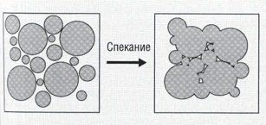
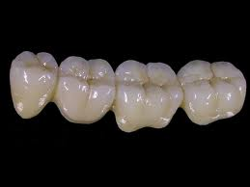
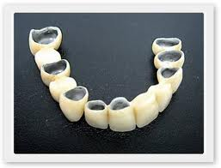
Керамика
Неорганические поликристаллические материалы, получаемые из сформованных минеральных масс (глины и их смеси с минеральными добавками) в процессе высокотемпературного спекания.

Slide 5
Состав керамики
Состав керамики образован многокомпонентной системой, включающей:
кристаллическую фазу (более 50%) – химические соединения или твердые растворы;
стекловидную фазу – прослойки стекла, химический состав которого отличается от химического состава кристаллической фазы;
газовую фазу – газы, находящиеся в порах.

Slide 6
Классификация керамики
Свойства керамики определяются ее составом, структурой и пористостью. Керамику классифицируют по вещественному составу, составу кристаллической фазы, структуре и назначению.
По вещественному составу разновидностями керамики является фаянс, полуфарфор, фарфор, терракота, керметы, корундовая и сверхтвердая керамика и так называемая каменная масса.
По составу кристаллической фазы различают керамику из чистых оксидов и бескислородную.
По структуре керамика делится на плотную и пористую. Пористые керамики поглощают более 5% воды, а плотные – 1…4% по массе или 2..8% по объему. Пористую структуру имеют кирпич, блоки, черепица, дренажные трубы и др.; плотную – плитки для полов, канализационные трубы, санитарно-технические изделия.

Slide 7
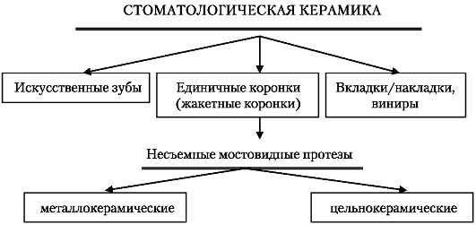
Применение керамики

Slide 8
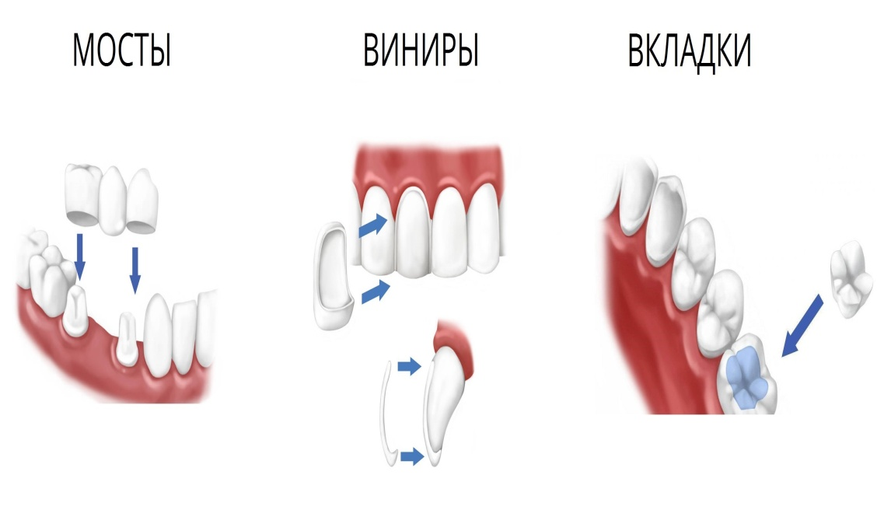
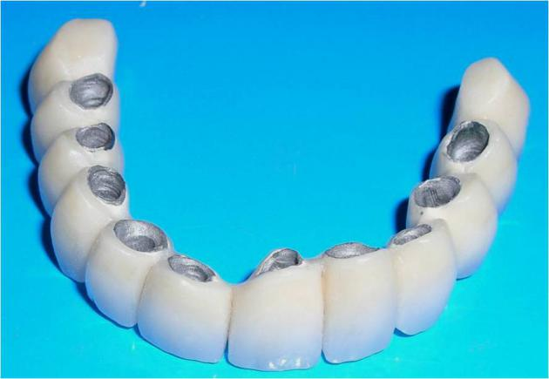
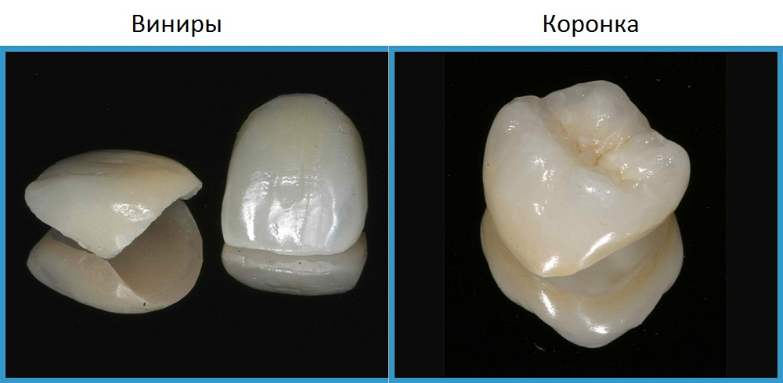
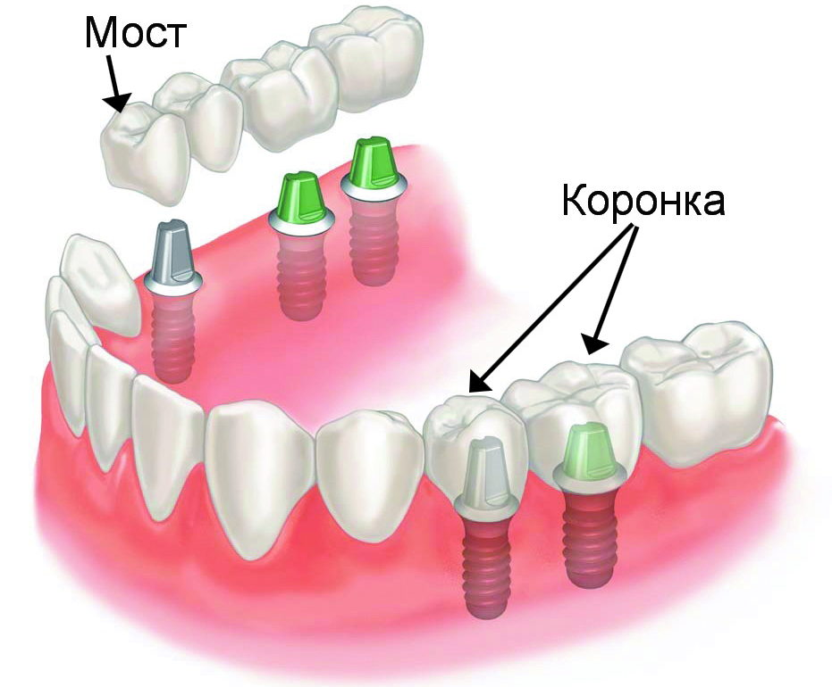
Применение керамики

Slide 9
Стоматологический фарфор
Говоря о стоматологической керамике, часто используют два термина для обозначения данного класса восстановительных материалов - керамика и фарфор. По определению энциклопедического словаря слово «керамика» произошло от греческого keramike - гончарное искусство. К керамике относят изделия и материалы, полученные спеканием глин и их смесей с минеральными добавками, а также оксидами и другими неорганическими соединениями.
Фарфор - это белая полупрозрачная (прозрачная) керамика, которую обжигают до глазурованного состояния.
Первые составы фарфора имели повышенную хрупкость. Их применение в восстановительной стоматологии ограничивалось изготовлением искусственных зубов и, в редких случаях, коронками для одиночных зубов. С развитием стоматологического материаловедения и совершенствованием материалов для восстановления зубов применение керамических материалов существенно расширилось.

Slide 10
Состав стоматологического фарфора
1. Полевой шпат (ортоклаз) - 60-75 %, расплавленный ортоклаз отличается большой вязкостью и малой текучестью при обжиге. Температура плавления 1000 - 1300°С.
2. Кварц (15 - 20%) - с температурой плавления 1400 - 1600°С, кремневый песок тонкого помола и высокой степени чистоты.
3. Каолин (3-10 %) - гидрат кремне-калиевого глинозема. Чистый каолин при смешивании с водой образует вязкотекучее тесто и придает фарфоровой массе пластичность. Образующиеся при этом кристаллы муллита резко снижают прозрачность фарфора.
4. Плавни (флюсы) - до 25% - вещества (карбонат натрия, карбонат кальция), понижающие температуру плавления фарфоровой массы. Температура плавления 600 - 800°С.
5. Красители - окислы металлов (двуокись титана, окиси марганца, хрома, кобальта, цинка)
В фарфоровых массах, не содержащих каолина, роль пластификаторов выполняют органические вещества (декстрин, крахмал, сахар), которые полностью выгорают при обжиге.

Slide 11
Классификация фарфора
В зависимости от соотношения основных компонентов - полевого шпата, каолина и кварца:
тугоплавкий (1300 - 1370°С)
среднеплавкий (1090 - 1260°С)
низкоплавкий (870 - 1065°С)

Slide 12
Преимущества и недостатки фарфора
Стандартные искусственные фарфоровые зубы являются одним из основных элементов полных и частичных съемных пластиночных дуговых протезов.
Их основным преимуществом перед металлическими и полимерными искусственными зубами является высокая имитирующая способность. Светоотверждающие качества фарфора в основном напоминают таковые у естественных зубов.
Из недостатков фарфоровых зубов следует отметить их хрупкость, недостаточно прочное соединение с базисом протеза, низкую стираемость, худшие, чем у полимерных зубов, технологические качества.

Slide 13
Список использованных источников
http://medbe.ru/materials/stomatologicheskoe-materialovedenie/stomatologicheskaya-keramika
https://stomweb.ru/articles/materialovedenie/keramicheskie-materialy-v/ - статья о керамических материалах
http://nadent.ru/vsestati/ispolzovanie-keramicheskogo-materiala-v-stomatologii - о применение керамики

Slide 14
Спасибо за внимание!

